Slide 2
Adoremos al Señor – 7/8
La Cena del Señor en la adoración
Diapositiva 2

Slide 3
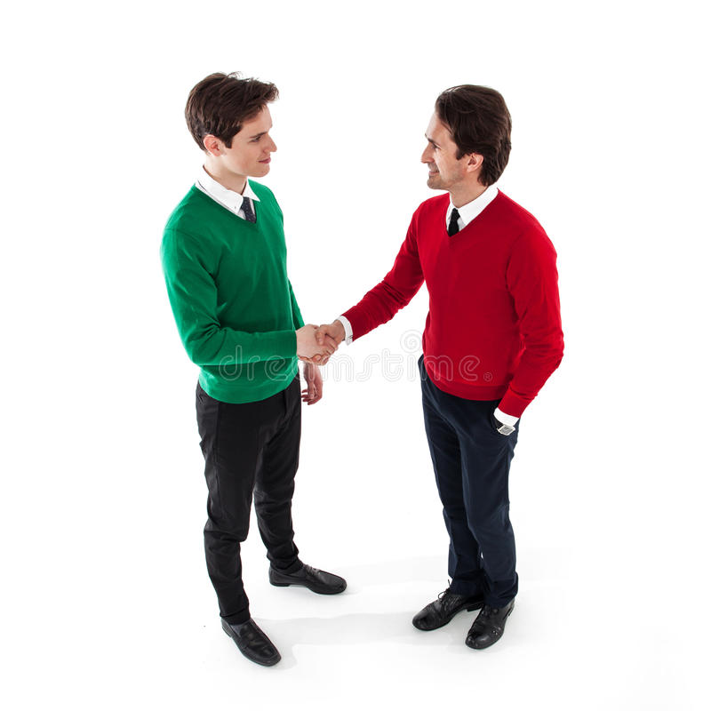
Introducciones – 5 minutos
Mi Nombre es _____________________
Vivo en ___________________________
Soy un ____________________________
Diapositiva 3

Slide 4
Padre Celestial, te damos gracias por el don de la Sagrada Comunión instituido por su Hijo la noche en que fue entregado. Oramos, cuando venimos a la Sagrada Comunión, para recibir el cuerpo y la sangre de su Hijo que fue sometido a la muerte por nuestros pecados, para que nos acerquemos a este sacramento con la debida reverencia y arrepentimiento. En el nombre de Jesús oramos. Amén.
Diapositiva 4

Slide 5
Por venir preparado
Por respetar la hora
Por los que nos sirven
Por los co-alumnos
Por el grupo de Whatsapp
Diapositiva 5

Slide 6
15-20 Minutos
Diapositiva 6

Slide 7
¿Qué analogía (historia) comparte el autor al presentar la lección y cuál es la conexión con la Cena del Señor?
Comparemos, veamos lo que otros han dicho
Diapositiva 7

Slide 8
¿Qué analogía (historia) comparte el autor al presentar la lección y cuál es la conexión con la Cena del Señor?
En tiempos de guerra, los soldados se sienten honrados y motivados cuando el Comandante en Jefe se toma el tiempo de visitarlos.
Jesús es nuestro Supremo Comandante. Nos anima mientras nos involucramos en una guerra espiritual contra el diablo, no solo con palabras, sino ofreciéndonos su cuerpo y sangre en este sacramento.
Diapositiva 8

Slide 9
¿Por qué Jesús nos ofrece su cuerpo y su sangre en la Cena del Señor?
Comparemos, veamos lo que otros han dicho
Diapositiva 9

Slide 10
¿Por qué Jesús nos ofrece su cuerpo y su sangre en la Cena del Señor?
Jesús quiere que tengamos la seguridad de que nuestros pecados han sido perdonados. Este perdón nos es prometido en las Escrituras. 1 Juan 1:7 nos dice que “la sangre de Jesús, su Hijo, nos limpia de todo pecado”.
En la Santa Comunión, Jesús lleva esa seguridad un paso más allá - nos ofrece su cuerpo y su sangre, la misma cosa con la que se ganó nuestro perdón en primer lugar. Esto debería eliminar toda duda de nuestros corazones.
Diapositiva 10

Slide 11
Mientras el diablo se envuelve en una guerra espiritual contra nosotros, ¿por qué la Cena del Señor es un aspecto tan importante de la adoración?
Comparemos, veamos lo que otros han dicho
Diapositiva 11

Slide 12
Mientras el diablo se envuelve en una guerra espiritual contra nosotros, ¿por qué la Cena del Señor es un aspecto tan importante de la adoración?
Cuando adoramos juntos sacamos fuerzas los unos de los otros (Hebreos 10:25) . Llevamos las cargas de los demás (Gálatas 6:2). Sabiendo que no estamos solos nos da consuelo al enfrentarnos al mundo pecaminoso.
Ese sentimiento de apoyo mutuo se amplifica cuando vamos a la Cena del Señor. Cuando recibimos el cuerpo y la sangre de Cristo, sabemos que no estamos solos. De la manera más íntima, estamos conectados con Cristo.
Diapositiva 12

Slide 13
¿Qué tenemos en común con aquellos que toman la Sagrada Comunión con nosotros?
Comparemos, veamos lo que otros han dicho
Diapositiva 13

Slide 14
¿Qué tenemos en común con aquellos que toman la Sagrada Comunión con nosotros?
La palabra “comunión” significa “compartir” o tener algo en común con otra persona o cosa.
En la Sagrada Comunión compartimos el cuerpo y la sangre de Cristo.
Pero también compartimos las mismas creencias con quienes reciben la Cena del Señor con nosotros. Son nuestros hermanos y hermanas en la fe.
Compartimos el mismo compromiso de alentarnos y apoyarnos unos a otros en la fe.
Diapositiva 14

Slide 15
Resumamos 5-10 minutos
Diapositiva 15

Slide 16
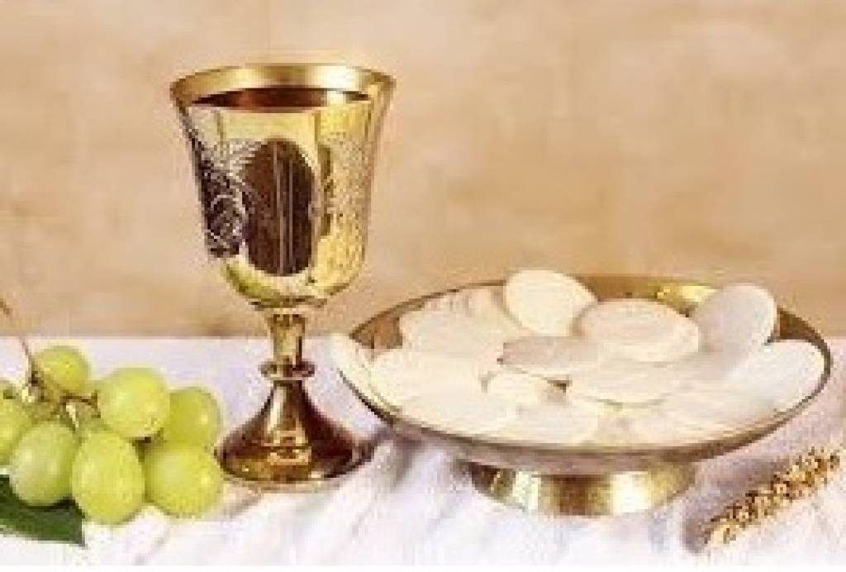
Doble Consuelo
1 Juan 1:7, “...la sangre de Jesús, su Hijo, nos limpia de todo pecado”.
La Promesa
La Promesa hecha tangible
Diapositiva 16

Slide 17
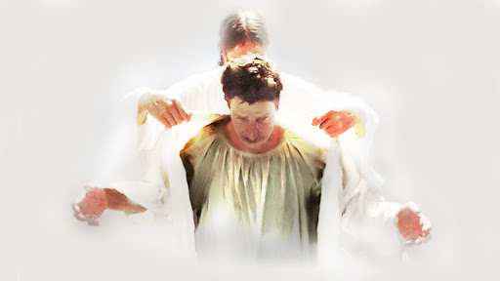
La Santa Comunión nos conecta con Cristo de la manera más íntima - un arma poderosa en nuestra guerra espiritual contra el diablo.
Diapositiva 17

Slide 18
Comunión significa compartir
Compartimos
en el cuerpo y sangre de Cristo – compañerismo vertical
Compartimos la misma fe y creencias – compañerismo horizontal
Diapositiva 18

Slide 19
Profundicemos
15 - 20 Minutos
Diapositiva 19

Slide 20
#1 - ¿Cómo puede ser la Cena del Señor “para el perdón de nuestros pecados” si la muerte de Cristo ya pagó por los pecados de todos los tiempos?
Diapositiva 20

Slide 21
Organizando los puntos
Parece haber una contradicción.
Por un lado, la Biblia enseña claramente que la muerte de Cristo pagó todos los pecados de todos los tiempos y su resurrección fue la prueba de que Dios había aceptado su sacrificio como suficiente. (Hebreos 10:11-14)
Sin embargo, cuando Jesús instituyó la Cena del Señor, dijo que era para el perdón de los pecados. Nuevamente, parece haber una contradicción.
Diapositiva 21

Slide 22
Organizando los puntos
Esta ‘contradicción’ se resuelve cuando entendemos que la Santa Cena no es para pecados no perdonados.
Más bien, en la Santa Cena recibimos su cuerpo y sangre, es decir, las mismas cosas que perdonaron nuestros pecados (y los pecados del mundo) de una vez por todas.
En palabras sencillas, cuando vamos a la Cena del Señor, no recibimos un nuevo perdón, recibimos el mismo perdón nuevamente. Recibir correctamente la Cena del Señor es un viaje a la cruz donde se ganó nuestro perdón.
Diapositiva 22

Slide 23
Organizando los puntos
No queremos dar a nuestra gente la impresión de que vamos a la Sagrada Comunión para obtener perdón por pecados especialmente graves.
Nuevamente, en la Cena del Señor, no recibimos un nuevo perdón (por los pecados que aún no han sido perdonados), recibimos nuevamente el perdón de la cruz.
Diapositiva 23

Slide 24
#2 - ¿Cómo defendemos la doctrina de la comunión cerrada (es decir, comunicando solo a quienes están en acuerdo doctrinal con nosotros) sin ofender a los no miembros?
Diapositiva 24

Slide 25
Organizando los puntos
Simplemente anunciando antes de la Cena del Señor que es solo para los miembros de la congregación sin ninguna explicación, puede dar la impresión de que estamos juzgando la fe de los demás. Eso sería ofensivo.
Mejor es ofrecer al menos una explicación limitada. El siguiente es un posible ejemplo:
Diapositiva 25

Slide 26
Organizando los puntos
“La Biblia nos dice que debemos venir a la Cena del Señor con un corazón arrepentido y advierte sobre los peligros de no hacerlo (1 Corintios 11:27-29).
La Biblia también nos exhorta a que tengamos una verdadera comprensión del propósito, la institución y las bendiciones de la Cena del Señor.
Por eso, ofrecemos un curso corto sobre la Santa Comunión para aquellos interesados en participar de la Cena del Señor con nosotros. Gracias por su comprensión.
Diapositiva 26

Slide 27
#3 - ¿Con qué frecuencia deberíamos ofrecer la Cena del Señor?
Diapositiva 27

Slide 28
Organizando los puntos
Como no hay una regla bíblica, cada groupo puede decir. Tenga en cuenta lo siguiente:
Aquellos que propongan celebrar la Cena del Señor en cada servicio pueden dar la impresión de que celebramos la Santa Cena para pecados todavía no perdonados.
Celebrar la Santa Cena en cada servicio también puede hacer que este sacramento se reciba de manera rutinaria e incluso inconsciente. Eso sería perjudicial tanto para el sacramento como para el destinatario.
Diapositiva 28

Slide 29
Organizando los puntos
La Santa Cena, en la cual recibimos el cuerpo y la sangre de Cristo para el perdón de nuestros pecados, es una poderosa declaración del evangelio. Dado que nuestra fe se fortalece a través del poder del evangelio, ofrecer la Cena del Señor con poca frecuencia sería negarles a sus miembros un regalo muy especial.
Mayormente, los extremos son malos. La mayoría de las congregaciones en nuestra comunidad ofrecen la Cena del Señor una o dos veces al mes. Sin embargo, cada congregación tiene derecho a tomar su propia decisión.
Diapositiva 29

Slide 30
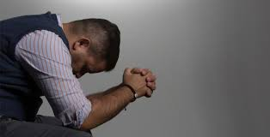
Oración
Diapositiva 30

Slide 31
La Tarea
¿Qué analogía (historia) comparte el autor al presentar la lección y cuál es la conexión con la Cena del Señor?
¿Por qué Jesús nos ofrece su cuerpo y su sangre en la Cena del Señor?
Mientras el diablo se involucra en una guerra espiritual contra nosotros, ¿por qué la Cena del Señor es un aspecto tan importante de la adoración?
¿Qué tenemos en común con aquellos que toman la Sagrada Comunión con nosotros?
Diapositiva 31

Slide 32
La Despedida
Diapositiva 32

